Slide 1


Burger GAme
J.Chatillon
B.SChopfer
J.Smith
A.Rochat

Slide 2
Burger Menu
Présentation
Implémentation du jeu
Implémentation du Builder
Démo
Conclusion / Questions

Slide 3
Introduction
Création de burger
Rapidité et agilité
Jouable au clavier
Java / JavaFX

Slide 4
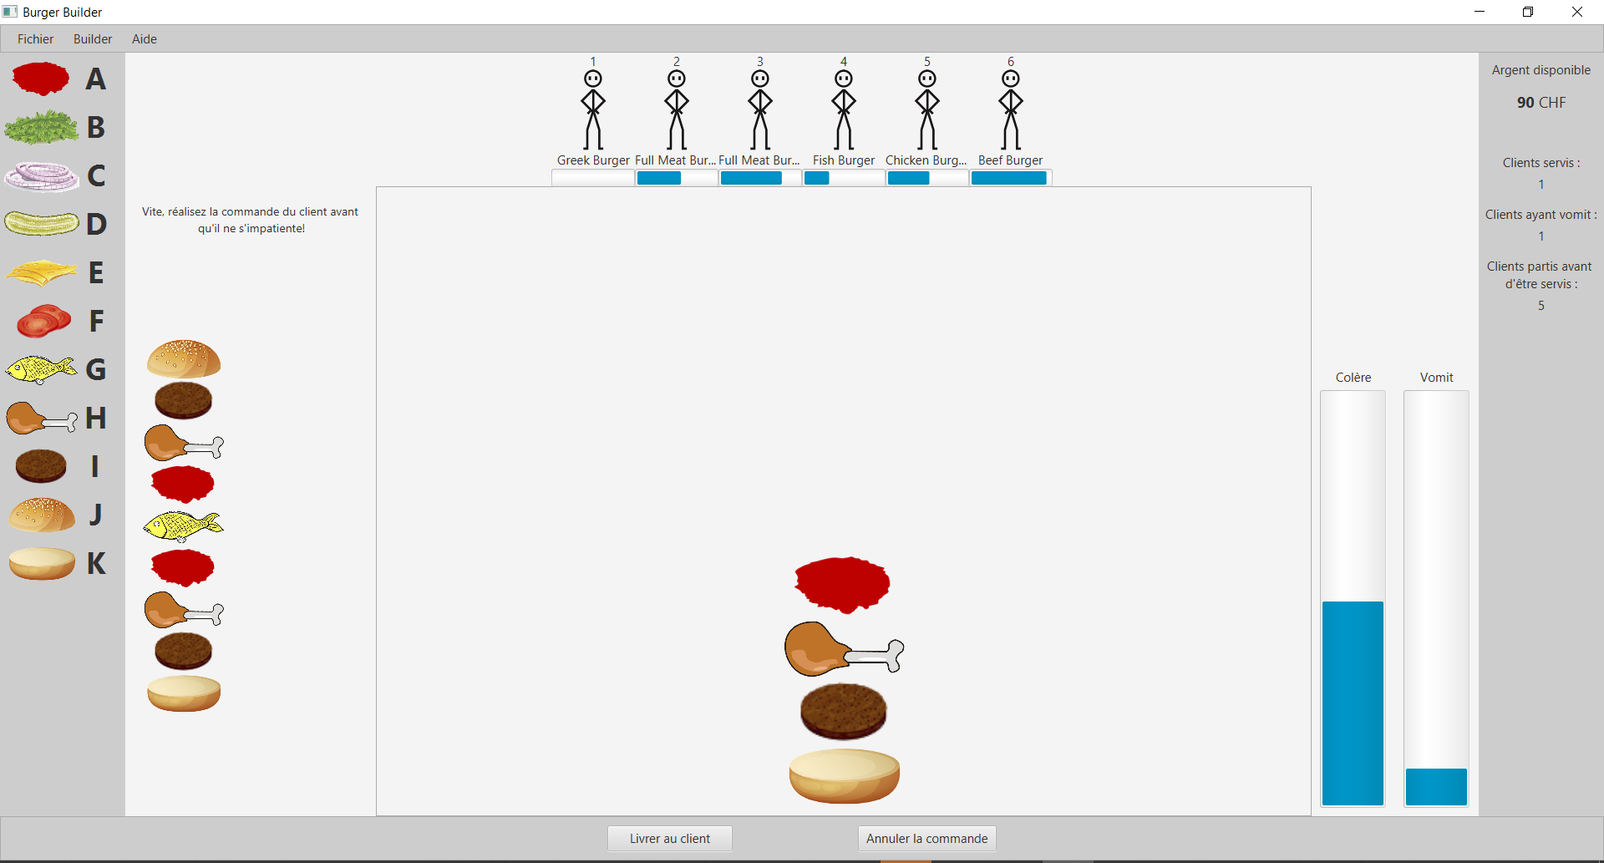

Slide 5
UML

Slide 6
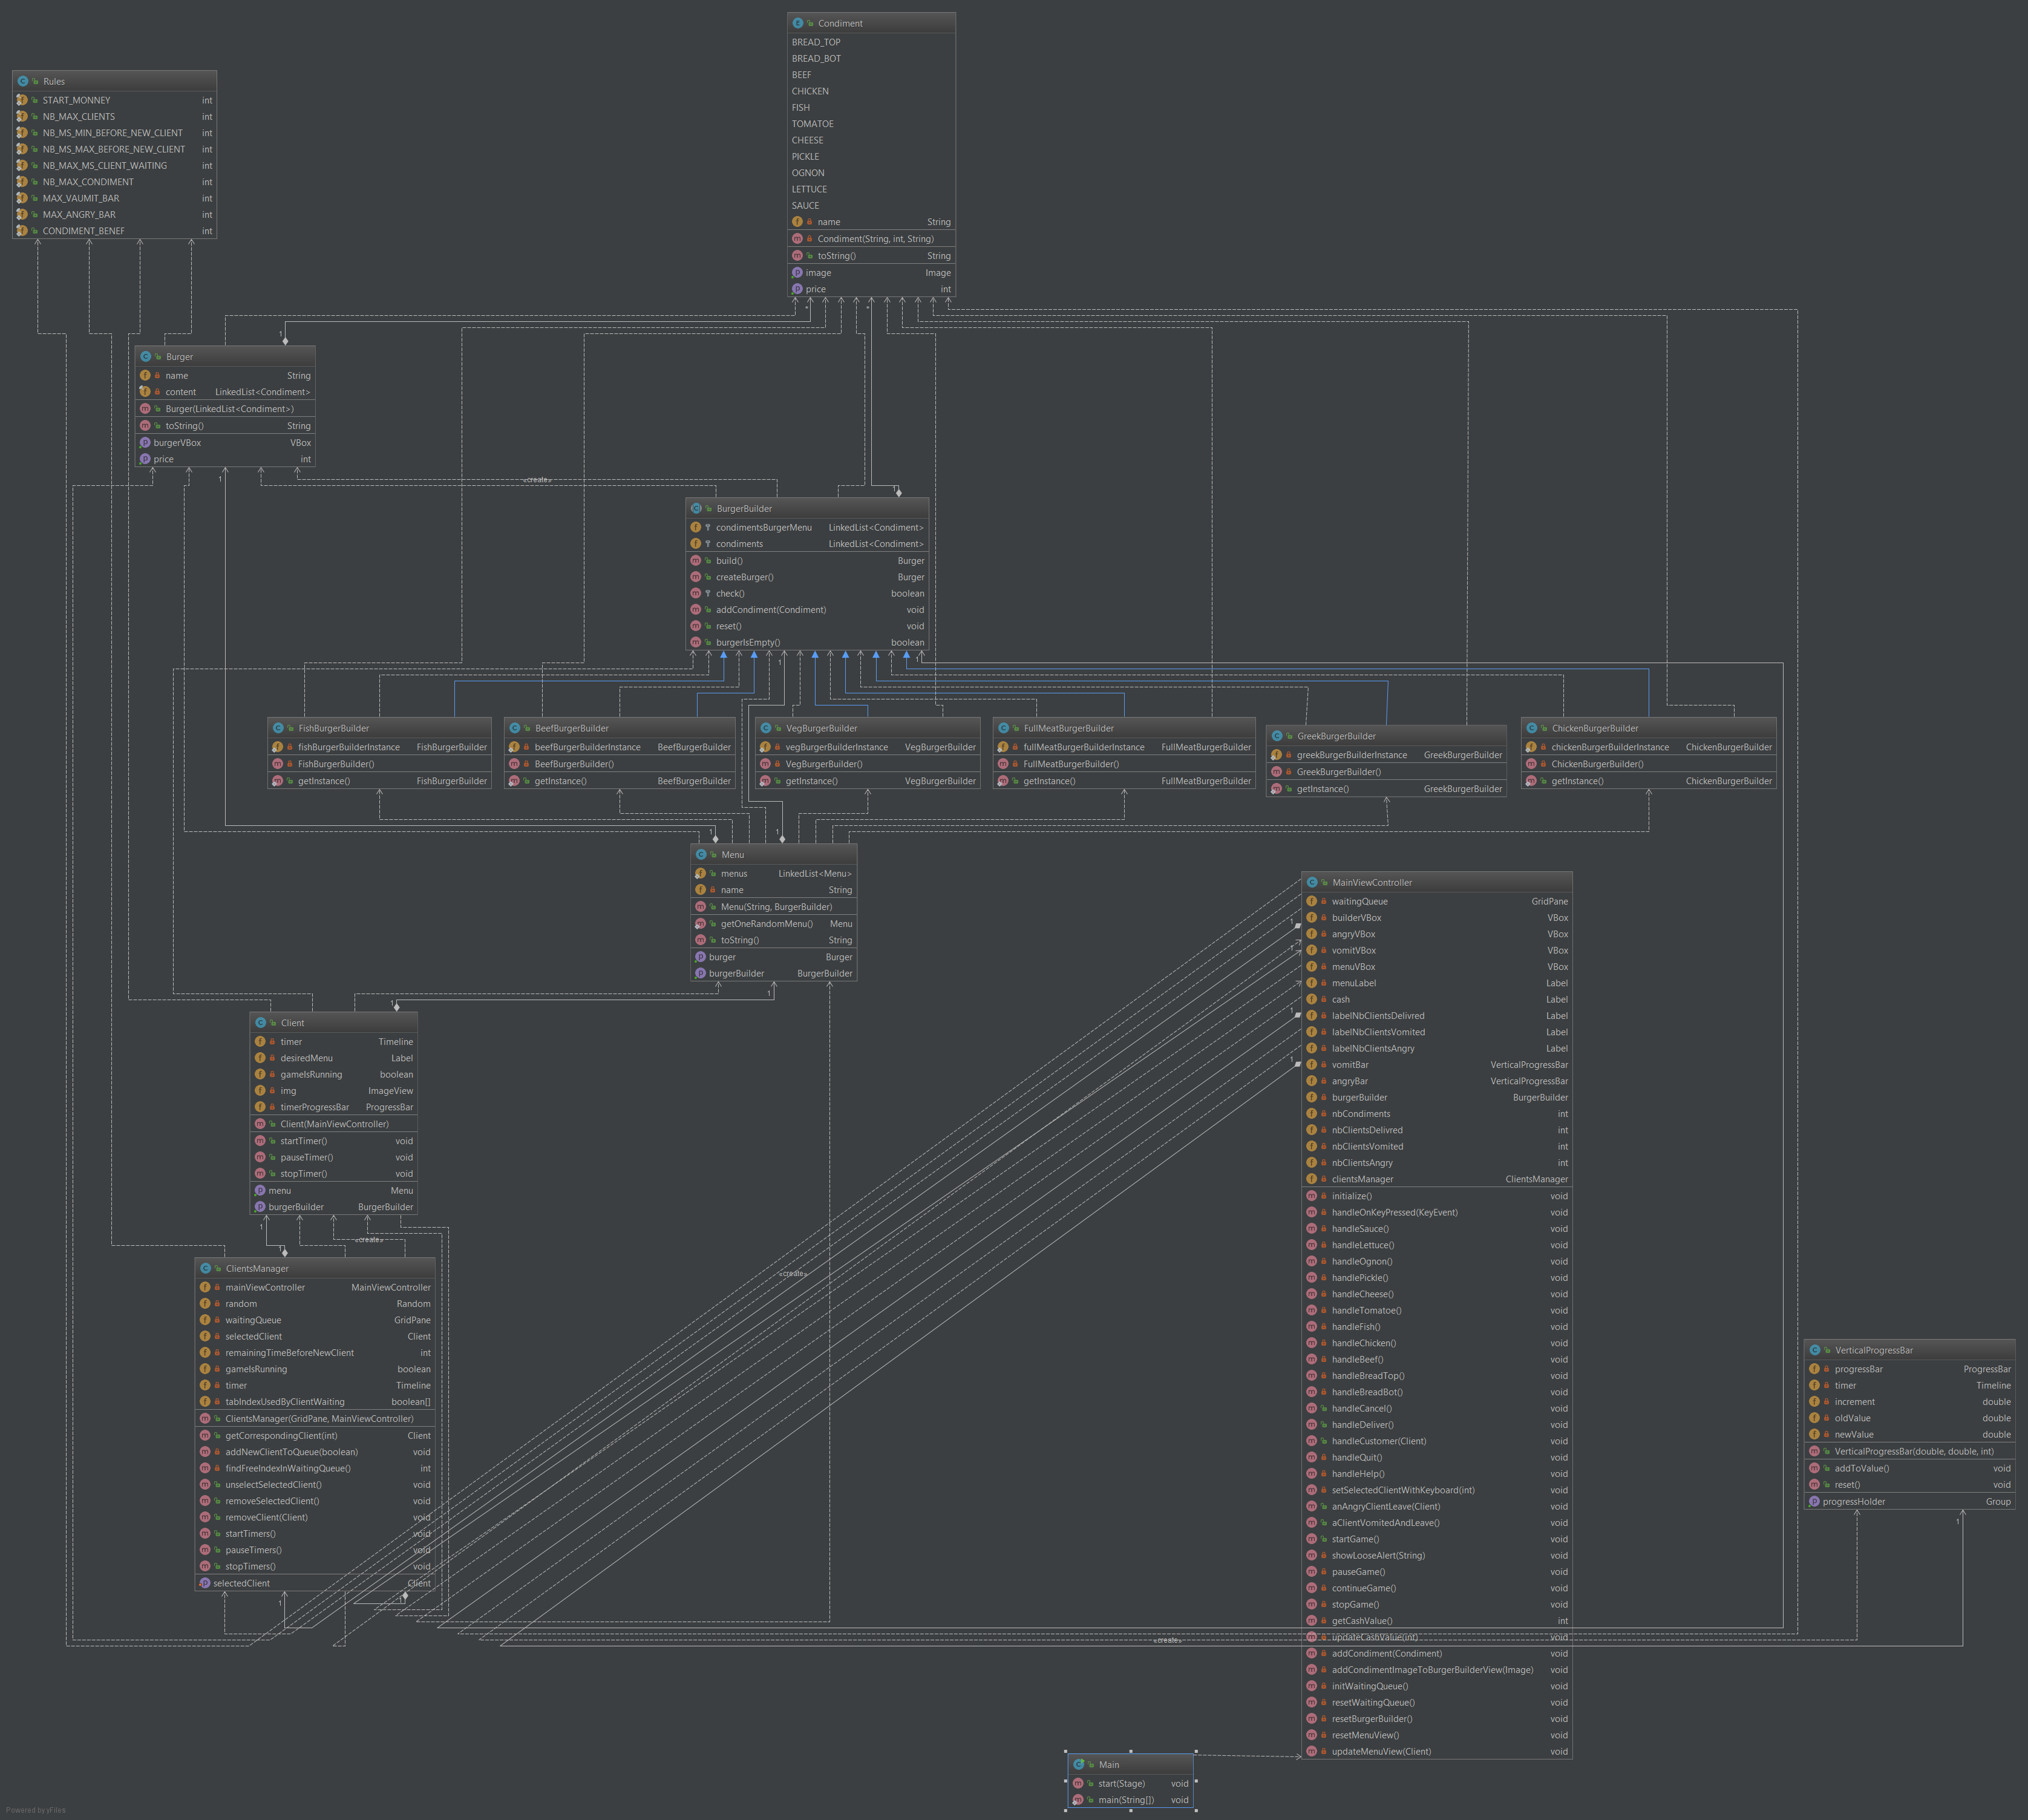
UML 1

Slide 7
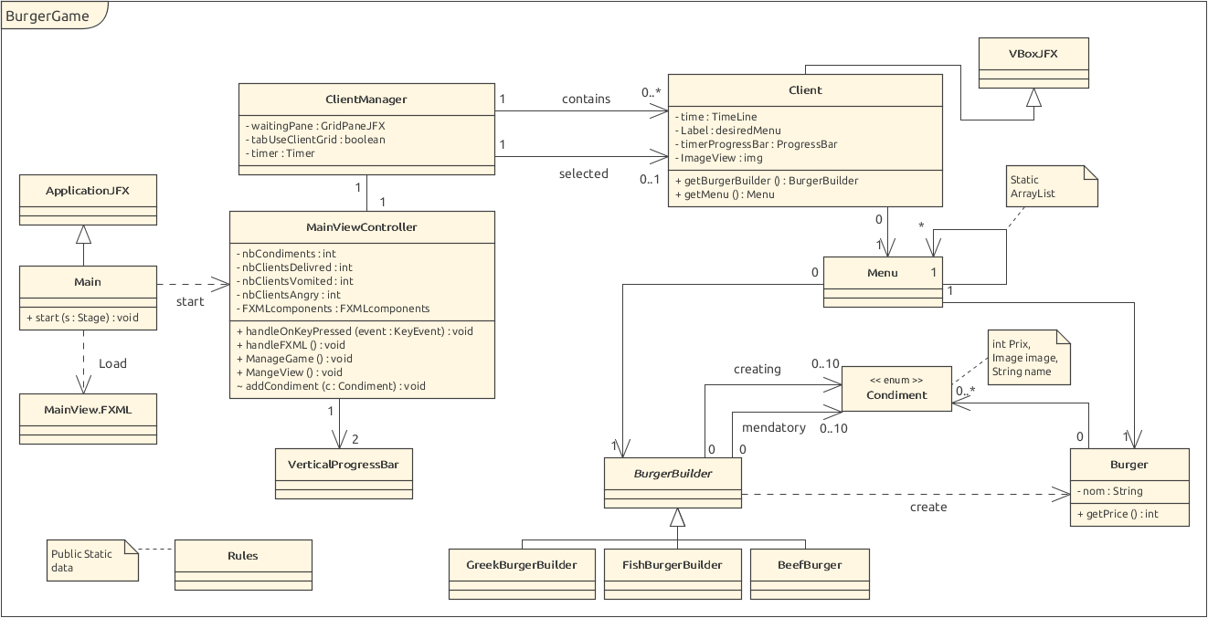

Slide 8
Burger Builder
UML Du BB

Slide 9
Démo

Slide 10
Conclusion
Projet fini
Découvertes différentes implémentations du Builder

Slide 11
Question??

